Slide 1
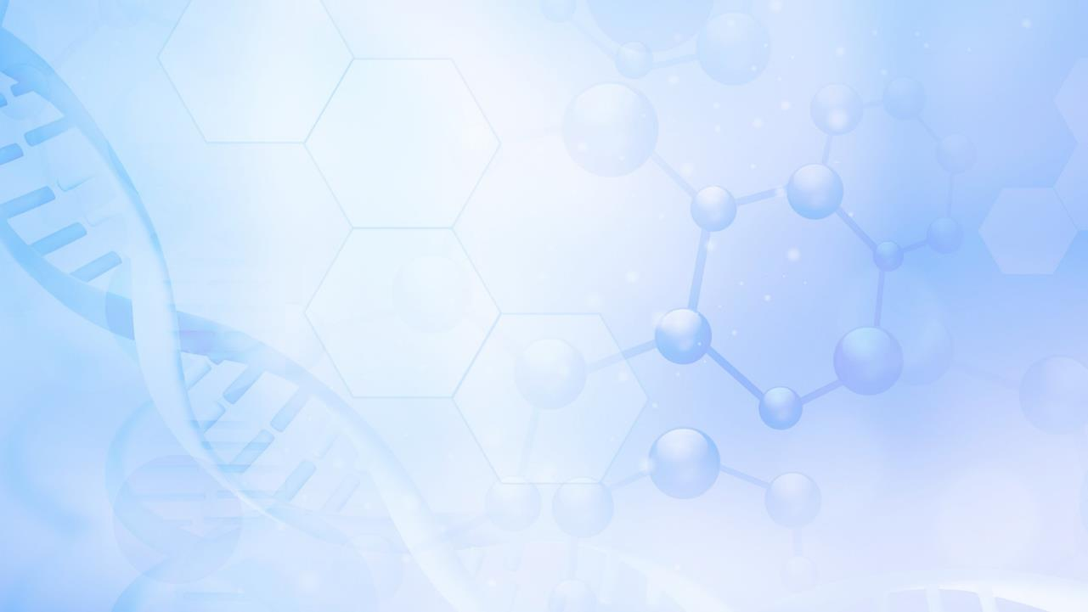
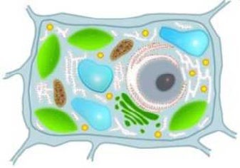
Плазмолиз и деплазмолиз в клетках растений

Slide 2
Ответьте на вопросы
1.Почему при внесении в почву избытка удобрений растение вянет?
2. Почему выделяется сок на кусочек лимона, посыпанного сахаром?
3. Почему дорожные рабочие корытами вывозят снег с моста через реку Ярань, а не сбрасывают его в реку?

Slide 3
Ученик отвечал у доски, раскрывая строение мембраны, но допустил ошибки. Найдите и исправьте их:
1) Цитоплазматическая мембрана – это двумембранный органоид клетки;
2) Основу мембраны составляют 2 слоя углеводов и 1 слой белков;
3) В клеточных мембранах встречаются тысячи различных белков: периферические, погруженные и пронизывающие;
4) Поверх некоторых клеток есть клеточная стенка: у бактерий – хитиновая, у грибов – целлюлозная, у растений – муреиновая, у животных – слой гликокаликса.

Slide 4
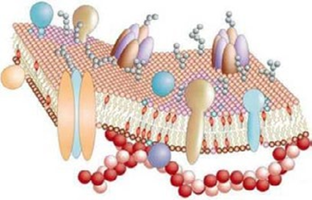
Лабораторная работа
Цель:
изучить свойство проницаемости клеточной мембраны

Slide 5
Понятия
ГИПЕРТОНИЧЕСКИЙ РАСТВОР - в котором концентрация веществ больше, чем в клеточном соке.
ГИПОТОНИЧЕСКИЙ РАСТВОР - в котором концентрация веществ меньше, чем в клеточном соке.
ИЗОТОНИЧЕСКИЙ РАСТВОР - в котором концентрация веществ равна концентрации клеточного сока.
ОСМОС – транспорт воды через мембрану из раствора низкой концентрации вещества в растворы высокой концентрации.
Осмотическое давление – это сила, вызывающая осмос.
Тургорное давление

Slide 6
Инструкция
1. Приготовьте микропрепарат кожицы лука, рассмотрите клетки под микроскопом.
Обратите внимание на форму клеток, расположение цитоплазмы относительно клеточной оболочки.
Зарисуйте клетку, указав цитоплазму, ядро, оболочку.

Slide 7
2. Снимите покровное стекло с приготовленного препарата.
Фильтровальной бумагой удалите воду.
Нанесите на препарат раствор поваренной соли (NaCl) и накройте его стеклом.
Наблюдайте за изменением положения цитоплазмы по отношению к клеточной оболочке.
Какой процесс вы наблюдаете, объясните его причины (вспомните, какой раствор называется гипертоническим).
Зарисуйте клетку.

Slide 8
3. Снимите покровное стекло с приготовленного препарата.
Фильтровальной бумагой удалите раствор соли. Нанесите на препарат дистиллированную воду и накройте его стеклом.
Наблюдайте за состоянием цитоплазмы.
Какой процесс вы наблюдаете, объясните его причину (вспомните, какой раствор называется гипотоническим).
4. Сделайте вывод.

Slide 9
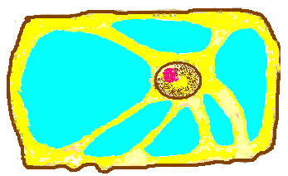
Плазмолиз – отделение цитоплазмы (протопласта) от клеточной оболочки растительной клетки, при погружении клетки в гипертонический раствор.
Деплазмолиз – возвращение цитоплазмы (протопласта) в исходное состояние, характеризующееся нормальным тургором.

Slide 10
Альтернативный тест (оцените каждое утверждение, “да” или “нет”)
1.При активном транспорте затрачивается энергия.
2. Фагоцитоз – это вид эндоцитоза.
3. При деплазмолизе тургорное давление понижается.
4. Плазмалемма (мембрана) состоит из двух слоев фосфолипидов.
5.Клеточная мембрана проницаема
6. Пиноцитоз – это вид эндоцитоза.
7. Осмос – это транспорт газов через мембрану клетки.
8.У животной клетки нет клеточной стенки.
9. Плазмолиз – это отхождение цитоплазмы от оболочки клетки.

Slide 11
Ответьте на вопросы
1.Почему при внесении в почву избытка удобрений растение вянет?
2. Почему выделяется сок на кусочек лимона, посыпанного сахаром?
3. Почему дорожные рабочие корытами вывозят снег с моста через реку Ярань, а не сбрасывают его в реку?

Slide 12
1

Slide 13
1

Slide 14
2

Slide 15
2

Slide 16
3

Slide 17
3

Slide 18
4

Slide 19
4

Slide 20
Задание с развернутым ответом
Почему эритроцит в пресной воде лопается, а инфузория-туфелька, хламидомонада и хлорелла – нет?

Slide 21
Спасибо за работу

